Slide 1

簡介
2.1
一個簡單的C程式：列印一行文字
2.2
另一個簡單的C程式：將兩個整數相加
2.3
記憶體觀念
2.4
C的算術運算
2.5
判斷：等號運算子和關係運算子
2.6
安全程式設計
2.7
摘要

Slide 2
2.1 簡介
C語言使得程式設計者能以結構化且有條理的方法來設計電腦程式。本章將簡單介紹C程式的設計，並舉出數個例子來說明C語言的一些重要特性。

Slide 3
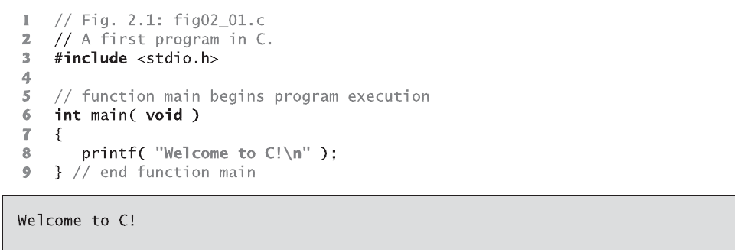
2.2 一個簡單的C程式：列印一行文字
從未寫過程式的人可能會對C語言中的某些符號感到陌生。我們從一個簡單的C程式開始。第一個例子是列印一行文字。程式和輸出範例如圖2.1所示。
圖2.1 第一個C程式

Slide 4
註解
雖然這個程式非常的簡單，不過它包含了C的幾個重要的特性。第1行與第2行
以 // 開頭的兩行表示這是註解 (comment)。
你也可以使用 /* */ 多行註解 （multi-line comments），從 /* 開始且以 */ 結尾之間的任何內容都被會視為註解。

Slide 5
#include 前置處理器指令
第3行
是個C前置處理器 (C preprocessor) 指令。在程式編譯之前，前置處理器會處理以 # 開頭的每一行。第3行告訴前置處理器將標準輸入／輸出標頭檔 (standard input/output header) (<stdio.h>) 引入到程式裡面。

Slide 6
空行與空白
第4行僅僅只有一個空行。你可以使用空行、空格及定位字元 (tabs) 使程式較容易閱讀。這些字元統稱為空白 ( white space )，空白通常會被編譯器略過。

Slide 7
main 函數
第6行
是每個C程式都有的部分。在main之後的小括號表示main是程式的一個建構區塊，稱為函式 (function)。

Slide 8
每個函式本體 (body) 以左大括號 (left brace) { (第7行) 開始。右大括號 (right brace) } (第9行) 表示每個函式的結束位置。這兩個括號以及之間的程式稱為一個區塊 (block)。

Slide 9
輸出敘述
第8行
指示電腦執行一個動作 (action)，將雙引號內的字串 (string) 顯示在螢幕上。字串有時稱做字元字串 (character string)、訊息 (message)，或是字面常數 (literal)。

Slide 10
這一整行，包括printf(字母f表示「格式化的」)、括號、括號裡的引數 (argument) 及分號 (semicolon「；」) 等，稱為一道敘述式 (statement)。每行敘述須以分號 (也叫敘述結束符號，statement terminator) 做結束。

Slide 11
跳脫序列
要特別注意的是，字元 \n並不會顯示在螢幕上。反斜線符號 (\) 稱為跳脫字元 (escape character)。它表示printf應印出一些特殊的字元。跳脫序列 \n表示新增一行 (newline)。其他一些常見的跳脫序列請參閱圖2.2。

Slide 12
跳脫序列 說明
\n 換行。將游標移到下一行開始處。
\t 水平tab。將游標移到下一個tab定位點。
\a 警告。讓系統發出聲音，或是顯示 警告但不改變游標位置。
\\ 反斜線符號。在字串中插入反斜線字 元。
\” 雙引號。在字串中插入雙引號。
圖2.2 一些常見的跳脫序列

Slide 13
連結器與可執行程式
標準函式庫的函式 (如printf或scanf) 並不是C語言的一部分。所以編譯器無法發現他們是否拼字錯誤。當編譯器在編譯printf敘述式時，它只是在目的碼中空出一塊空間來「呼叫」函式庫函式。編譯器不知道函式庫函式在哪裡──但是連結器知道。

Slide 14
一直要到連結器進行連結的時候，才會找出函式庫函式的位置，然後在目的碼中插入對函式庫函式正確的呼叫。此時，目的碼便是完整且可執行的了。因此，已經連結的程式通常稱為可執行 (executable) 的程式。

Slide 15
使用多個 printf
printf函式能以數種不同的方式印出Welcome to C! 舉例來說，圖2.3的程式就可以產生與圖2.1程式相同的輸出。這是因為每個printf都會從上一個printf結束列印的地方開始列印。第一個printf (第8行) 印出Welcome及一個空格，而第二個printf (第9行) 便從同一行的空格之後開始列印。

Slide 16
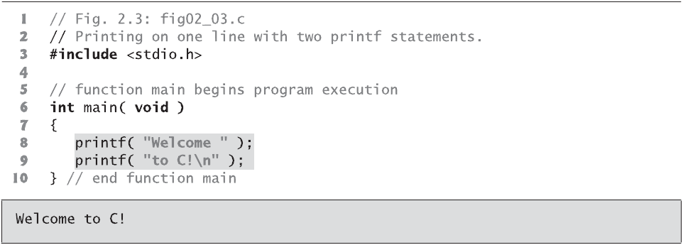
圖2.3 以兩個printf敘述式列印一行文字

Slide 17
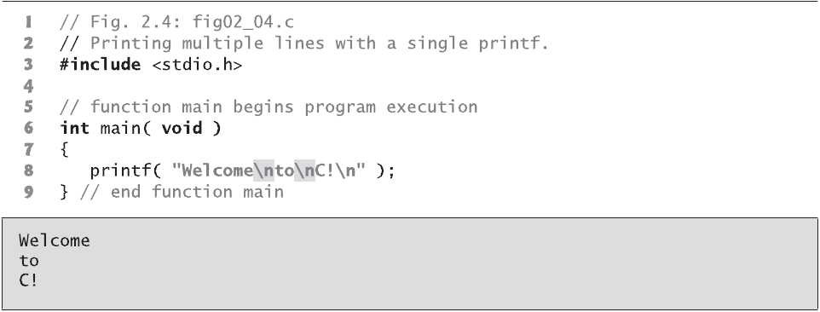
同一個printf可利用newline字元印出數行文字 (如圖2.4)。每次碰到 \n (newline)跳脫序列時，printf便移至下一行的起頭位置。
圖2.4 以一個printf列印數行文字

Slide 18
2.3 另一個簡單的C程式：將兩個整數相加
我們的下一個程式使用了標準函式庫函式scanf，來讀進使用者鍵入的兩個整數，然後計算這兩個值的和，再以printf將結果印出來。程式和輸出範例如圖2.5所示。

Slide 19
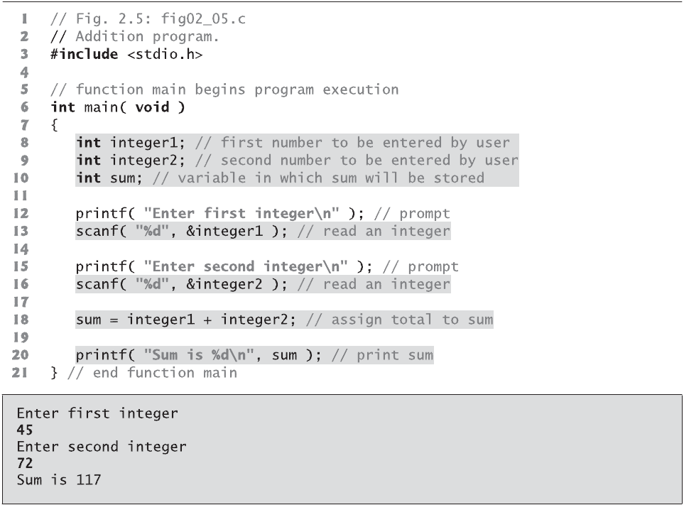
圖2.5 一個有關加法的程式

Slide 20
變數與定義
第8-10行
都是定義 (definitions)。integer1、integer2和sum是變數 (variables) 名稱。變數就是電腦記憶體中，存放數值供程式使用的位置。
前述的定義也可以合併成為單一定義敘述式，如下：

Slide 21
識別字和大小寫區別
C語言當中變數的名稱可以是任意合法的識別字 (identifier)。識別字是由字母、數字和底線 ( _ ) 組成的一連串字元，但第一個字元不可以是數字。識別字的長度沒有限制，不過C標準中規定編譯器只需辨認前31個字元。C會區分大小寫 (case sensitive)，所以a1與A1是不同的識別字。

Slide 22
語法錯誤
我們已經在第一章討論過語法錯誤(syntax error)，提醒你，Microsoft Visual C++ 編譯器，變數宣告必須放在函式的左大括號之後以及任何可執行的敘述式之間。因此在圖2.5的程式中，若我們在printf之後加入integer1的宣告，將會在Visual C++造成語法錯誤。

Slide 23
提示訊息
第12行
如字面印出Enter first integer，並將游標移至下一行的開頭。 這個訊息就叫作提示 (prompt)，因為它指示使用者進行某特定動作。

Slide 24
Scanf函式與格式化輸入
下一個敘述式
使用scanf從使用者處讀取一個數值。scanf函式由標準輸入 (通常是鍵盤) 讀取輸入值。

Slide 25
指定敘述句
第18行的指定敘述句 (assignment statement)
計算了變數integer1和integer2的和，並使用指定運算子 = (assignment operator) 將結果設定給變數sum。大部分的計算都是用指定敘述式來執行。運算子 = 和 + 稱為二元運算子 (binary operator)，因為它們具有二個運算元 (operands)。

Slide 26
使用格式控制字串列印
第20行
呼叫函式printf，在螢幕上印出字面常數Sum is以及變數sum的值。

Slide 27
在printf敘述式裡執行計算
我們也可以將計算的執行放在printf敘述式裡。上面兩道敘述式可以合併成
第21行的右大括號 ( } ) 表示main函式結束。

Slide 28
2.4 記憶體觀念
像integer1、integer2和sum這樣的變數名稱都會對應到電腦裡的記憶體位置 (locations)。每個變數都具有一個名稱 (name)、一個型別 (type)、及一個數值 (value)。
在圖2.5的加法程式中，當敘述式 (第13行)

Slide 29
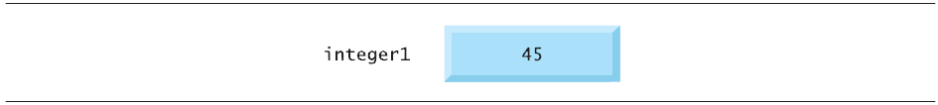
執行時，使用者鍵入的數值會被放在integer1所被指定的記憶體位置。假設使用者輸入數字45作為變數integer1的值。
圖2.6 顯示變數名稱及數值的記憶體位置

Slide 30
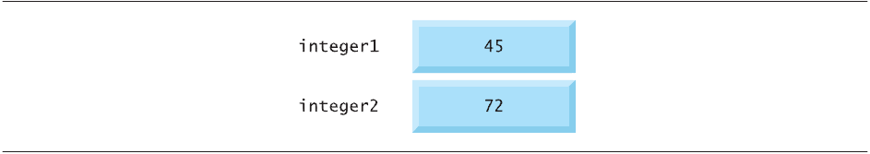
回到我們的加法程式，當下列敘述式 (第16行)
執行時，假設使用者輸入72，這個數值就會存到integer2的位置，其記憶體配置如圖2.7所示。
圖2.7 輸入兩個變數之後的記憶體位置

Slide 31

在程式讀取integer1和integer2的值之後，它會將這兩個值相加，然後將其和放到變數sum。敘述式 (第18行)
會執行加法，並取代目前sum的值。
圖2.8 在計算執行之後的記憶體情形

Slide 32
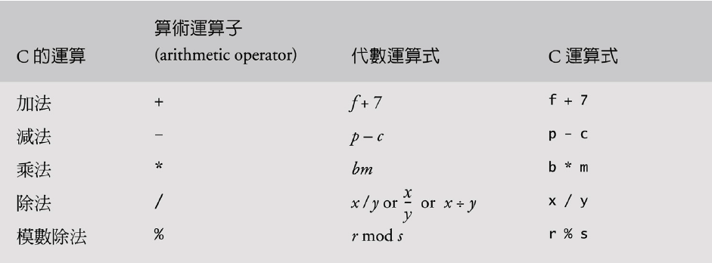
2.5 C的算術運算
圖2.9 算術運算子

Slide 33
整數除法與模數運算子
整數除法 (Integer division) 得到的結果會是個整數。如7/4會等於1，而17/5會等於3。C還提供了模數運算子 % (remainder operator)，它的運算結果是整數相除後的餘數。模數運算子是個整數運算子，它的運算元必須是整數。運算式x%y會產生x除以y的餘數。因此7%4等於3，而17%5等於2。

Slide 34
橫行形式的算術運算式
C的算術運算式須以橫行形式 (straight-line form) 輸入電腦，方便將程式輸入電腦。因此，像是「a除以b」的運算式就必須寫成a/b，如此所有的運算子和運算元都會排成橫行。以下的代數符號

Slide 35
通常無法為編譯器接受，不過某些特殊用途的軟體套件，的確支援以更自然的符號寫法來表示複雜的數學運算式。

Slide 36
用小括號將子運算式分群
在C運算式中，小括號的用法跟代數運算的用法很像。例如，要將a乘以b + c的值，就寫成 a * ( b + c )。

Slide 37
運算子優先順序規則
1.在同一對小括號中的運算子先進行計算。小括號具有「最高優先權」。若為巢狀 (nested)，或稱嵌入 (embedded) 的小括號 (parentheses)，如
最裡面那對小括號中的運算子會先計算。

Slide 38
2.接著會處理乘法、除法和模數運算。 若運算式有多個乘法、除法和模數運算，則從左到右進行計算。因此乘法、除法和模數運算具有相同的優先權層級。

Slide 39
3.接下來進行加和減的運算。 若運算式有多個加減法運算，則從左到右進行計算。加和減的優先順序等級是相同的，但是優先次序低於乘法、除法以及模數運算子。

Slide 40
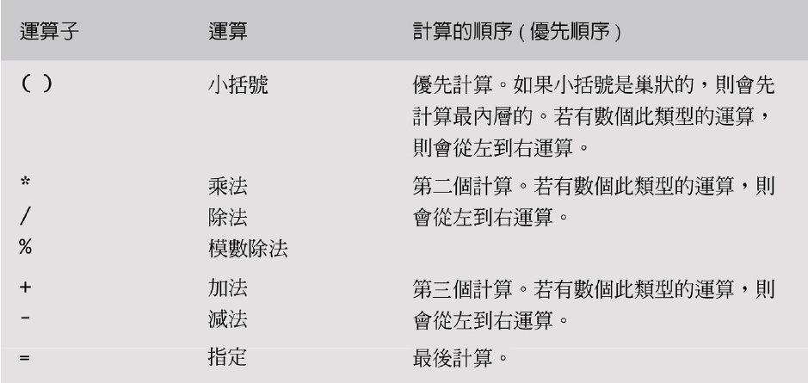
4. 最後處理的是賦值運算子。
圖2.10 算術運算子的優先順序

Slide 41

簡單的代數與C運算式
現在看看幾個遵照運算子優先順序的運算式。每個範例都會列出一個代數運算式和對等的C運算式。下面的算式計算了5個數的算術平均數：

Slide 42
此處需要用小括號將加法圍起來，假如遺漏了其中的括號，便會得到a + b + c + d + e/5，運算式就算錯了，如下所示

Slide 43
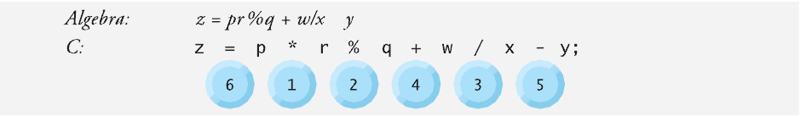
下面的算式是直線的方程式：
這裡不需要小括號。程式會先計算乘法運算，因為乘法的優先權高於加法的優先權。
以下算式包括模數運算 (%)、乘法、除法、加法、減法和賦值等運算：

Slide 44
在運算式底下圈起來的數字，表示C執行這些運算子的順序。乘法、模數運算和除法首先會依據從左到右的順序進行計算，因為它們的優先權比加法和減法更高。接著才計算加法和減法。它們也是從左到右進行計算。最後，將計算結果賦值於變數z。

Slide 45
並不是擁有一對括號以上的運算式均含有多層的括號。例如，底下的運算式就不包含多層括號，這兩對括號是屬於「同層級的」。

Slide 46
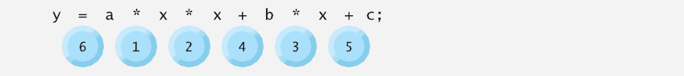
二次多項式計算
為了進一步了解運算子優先順序，我們看C如何計算一個二次多項式。
在運算式底下圈起來的數字，表示C執行這些運算的順序。

Slide 47
跟代數運算一樣，在運算式中加入非必要的小括號，可讓運算式的計算順序更清楚。這些括號稱為多餘括號 (redundant parentheses)。例如，前述的敘述可加上以下的小括號：

Slide 48
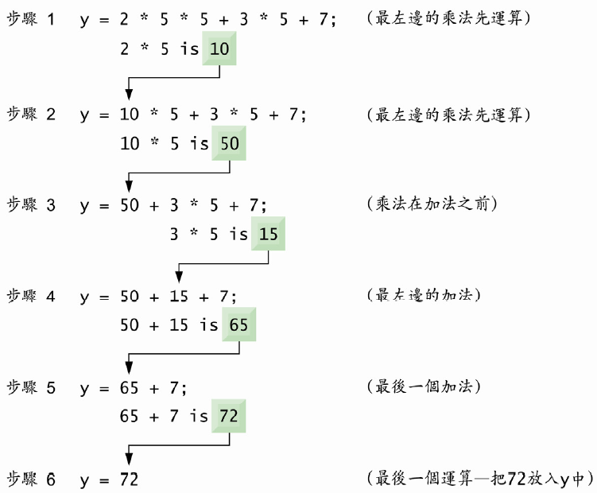
圖2.11 二次多項式的計算順序

Slide 49
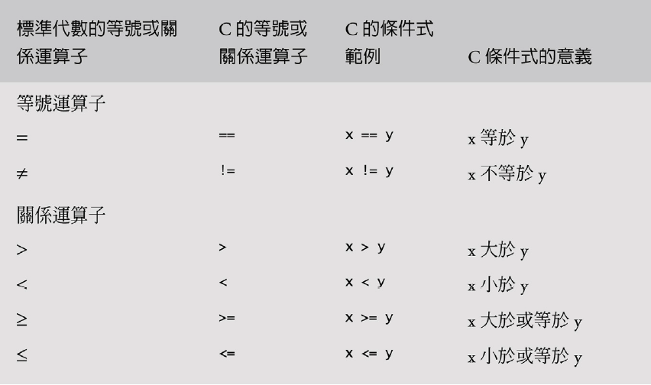
2.6 判斷：等號運算子和關係運算子
圖2.12 等號運算子和關係運算子

Slide 50
圖2.13的例子用了6個if敘述式來比較使用者輸入的兩個數。如果任何一個if敘述式的條件滿足的話，相關的printf敘述式便會執行。此圖包括了這個程式和三個示範的輸出情形。

Slide 51
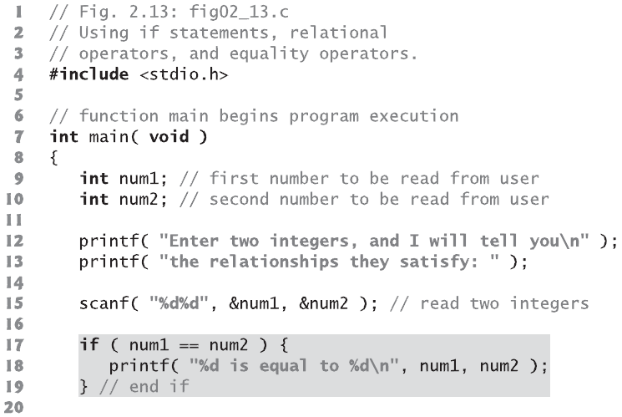
圖2.13 使用if敘述式、關係運算子和等號運算子(1/3)

Slide 52
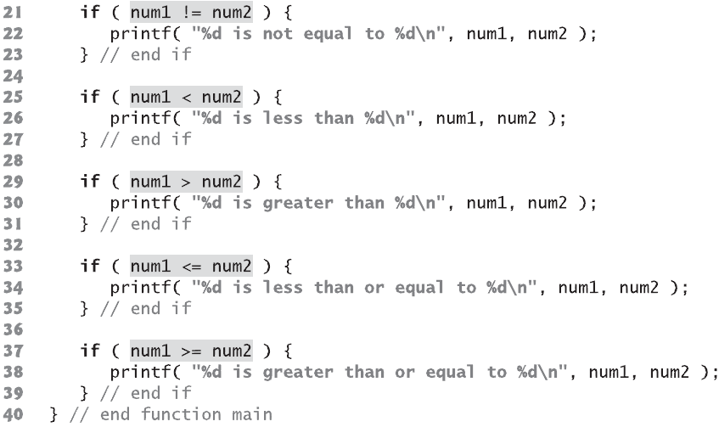
圖2.13 使用if敘述式、關係運算子和等號運算子(2/3)

Slide 53
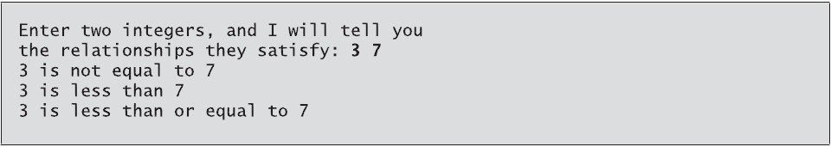
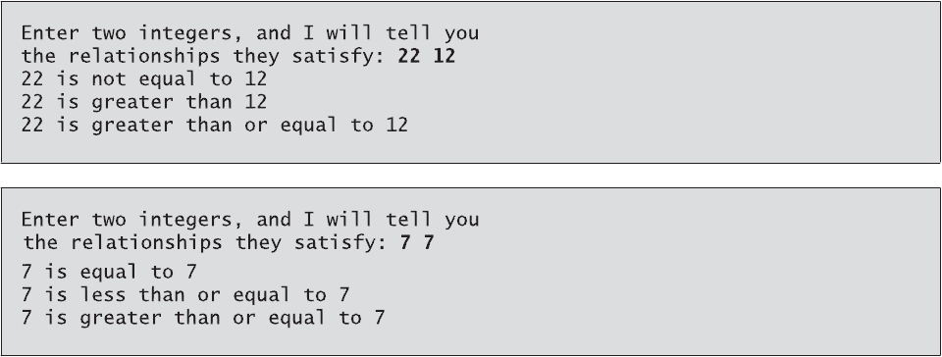
圖2.13 使用if敘述式、關係運算子和等號運算子(3/3)

Slide 54
數值比較
第17-19行的if敘述式
比對兩個變數num1和num2 的值是否相等。

Slide 55
圖2.14由高至低列出本章所介紹運算子的運算優先順序。運算子的優先權是從上到下遞減。注意：等號也是個運算子。除了指定運算子 = 之外，其他所有運算子的結合性都是由左至右。指定運算子 (=) 是從右至左結合。

Slide 56
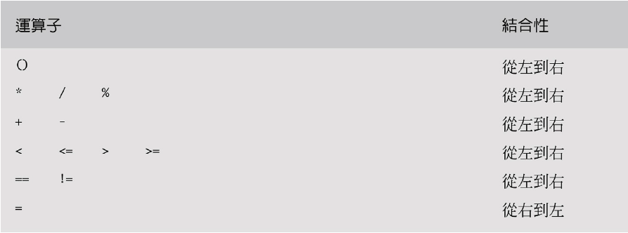
圖2.14 目前討論過的運算子優先順序和結合性

Slide 57
本章的C程式中，有些字是C語言的關鍵字 (keywords) 或保留字 (reserved words)。圖2.15包含了C的關鍵字。這些字對C編譯器來說都具有特殊的意義，因此程式設計師必須小心，不可以將他們用來做為識別字 (如變數名稱)。

Slide 58
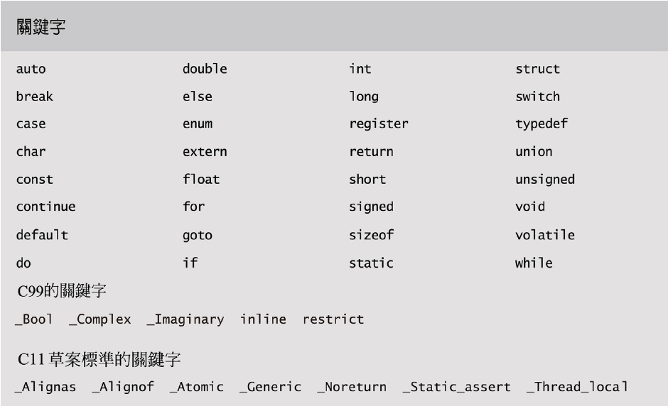
圖2.15 C關鍵字

Slide 59
2.7 安全程式設計
我們在序章提到C安全程式標準 ( The CERT C Secure coding Standard ) ，其中提出了一些指導原則，幫助你免於在程式實作時，使系統暴露在攻擊之下。

Slide 60
避免單一參數的printf函式
指導原則的其中一項，就是避免在使用printf時，只用一個字串當作參數。如果你要顯示一個以換行 (newline) 結束的字串，請使用puts函式(puts function)，它將參數裡的字串後加上換行字元並顯示。如圖2.1的第8行。
應該寫成:

Slide 61
我們字串後面沒有\n ，因為puts會幫自動加上。
如果你要顯示一個字串且不使用換行符號結尾，請在使用printf時帶入兩個參數。轉換指定詞(conversion specifier) %s 可用於顯示一個字串，例如圖2.3第8行。
應該寫成：

Slide 62
Scanf與printf, scanf_s與print_f
本章介紹了scanf與printf，我們會在之後關於C安全實作指導原則的章節中提到更多。我們也會討論在C11提到的scanf_s與printf_s。

Slide 63
摘要
2.1 簡介
C語言使得程式設計者能以結構化且有條理的方法來設計電腦程式。

Slide 64
2.2 一個簡單的C程式：列印一行文字
註解以 // 開頭為程式註記可增加程式的可讀性。C也支援舊的以 /* 開頭以 */ 結尾的多行註解方式。
當程式在執行的時候，電腦會跳過註解的部分。它們會被C編譯器略過，因此也不會為註解產生任何機器語言目的碼。

Slide 65
在程式編譯之前，前置處理器會處理以 # 開頭的每一行。#include告訴前置處理器將另一個檔案引入。
前置檔 <stdio h> 含有編譯器在編譯標準輸入／輸出函式庫函式 (如printf) 時，所用到的資訊。

Slide 66
main函式是每個C程式都有的部分。在main之後的小括號表示main是程式的一個建構區塊，稱為函式 (function)。C程式中可含有一個或多個函式，不過其中一個必須是main。每個C程式都是從main函式開始執行。
函式會傳回一些資訊。位於main左邊的關鍵字int，表示main函式會「回傳」一個整數值。
當函式被呼叫執行時，可以接收資訊。main之後的括號內的void表示main沒有接收任何資訊。

Slide 67
每個函式本體 (body) 以左大括號 { 開始。而對應的右大括弧 } 表示每個函式的結束之處。這兩個括號以及之間的程式稱為一個區塊 (block)。
printf函式指示電腦將資訊顯示在電腦螢幕上。
字串有時稱做字元字串 (character string)、訊息 (message)，或是字面常數 (literal)。

Slide 68
每行敘述須以分號 (也叫敘述結束符號) 做結束。
\n中的反斜線符號 (\) 稱為跳脫字元 (escape character)。當字串中出現反斜線時 (也就是跳脫字元)，編譯器就會找尋下一個字元，與反斜線結合成跳脫序列 (escape sequence)。跳脫序列 \n表示新增一行 (newline)。
當換行字元出現在printf輸出的字串當中，換行字元會將螢幕上的游標移到下一行的起始位置。

Slide 69
兩個反斜線 \\ 是一個跳脫序列，可以用在字串中，代表單一的反斜線。
跳脫序列 \" 代表一個字面常數，雙引號字元。

Slide 70
2.3 另一個簡單的C程式：將兩個整數相加
變數就是電腦記憶體中的某個位置，它可以存放數值供程式使用。
int型別的變數，所存放的是整數值，像7、 –11、0、31914這些數就是整數。
所有的變數使用之前，均需宣告其變數名稱及資料型態。

Slide 71
C語言當中變數的名稱可以是任意合法的識別字 (identifier)。識別字是由字母、數字和底線 ( _ ) 組成的一連串字元，但第一個字元不可以是數字。
C會區分大小寫，在C語言中大寫字母和小寫字母是不同的。
Microsorft Visual C++ 的C程式，宣告必須放在函式的左大括號以及任何可執行的敘述式之間。GNU gcc 及其他一些編譯器則無此限制。

Slide 72
當編譯器無法辨識某一敘述式時，便會產生語法錯誤。編譯器通常會發出錯誤訊息，幫助你找出並修改錯誤的敘述。語法錯誤違反語言規則。語法錯誤也稱為編譯錯誤 (compile errors)，或編譯時期錯誤 (compile-time errors)。

Slide 73
標準函式庫函式scanf由標準輸入 (通常是鍵盤) 讀取輸入值。
scanf的格式控制字串 (format control string)，顯示應該輸入的資料型別。
%d這個轉換指定詞 (conversion specifier) 表示資料應該是整數 (字母d代表「十進制整數」)。這裡的 % 被scanf (printf亦然) 視為一個跳脫字元，作為轉換指定詞的開端。

Slide 74
scanf格式控制字串的引數需以 & (ampersand) 為開頭，& 稱為位址運算子 (address operator)，後面接一個變數名稱。& 加上變數名稱，是用來告訴scanf，變數integer1存放在記憶體中的什麼地方 (位址)。然後電腦就會將變數的值儲存在那個地方。

Slide 75
大部分的計算都是用指定敘述來執行。
運算子 = 和 + 稱為二元運算子 (binary operator)，因為它們具有二個運算元 (operands)。
printf函式使用格式控制字串做為第一個引數，轉換指定詞則表示有個資料將要被列印。

Slide 76
2.4 記憶體觀念
變數名稱都會對應到電腦裡的記憶體位置 (locations)。每個變數都具有一個名稱 (name)、一個型別 (type) 及一個數值 (value)。
當數值放入記憶體位置時，會蓋掉該位置原本的值，因此，將新數值放到記憶體位置是有破壞性的。
因此，從記憶體讀取數值時，其過程不具破壞性 (nondestructive，不會改變數值的內容)。

Slide 77
2.5 C的算術運算
在代數裡面，如果我們想將a乘以b，只要寫成ab即可。不過我們若在C裡寫出ab，代表的是一個有兩個字元的識別字。因此C (別種程式語言亦然) 需要用 * 運算子來明確地表示相乘，如a*b。
C的算術運算式須以橫行形式輸入電腦，方便將程式輸入電腦。因此，像是「a除以b」的運算式就必須寫成a/b，如此所有的運算子和運算元都會排成橫行。

Slide 78
小括號可以將C的運算式分為群組，跟代數運算的用法很像。
C在算術運算式中的計算，依照下述的「運算子優先權規則 (rules of operator precedence)」決定運算的順序，一般而言與代數中的規則相同。
乘法、除法和模數運算會先處理。若運算式有多個乘法、除法和模數運算，則從左到右進行計算。因此乘法、除法和模數運算具有相同的優先權層級。

Slide 79
接下來進行加和減的運算。若運算式有多個加減法運算，則從左到右進行計算。加和減的優先順序等級是相同的，但是優先次序低於乘法、除法以及模數運算子。
運算子優先順序的規則是讓C能以指定的順序計算運算式。運算子的結合性是用來決定運算方式是由左至右或由右至左。

Slide 80
2.6 判斷：等號運算子和關係運算子
可執行的C敘述式若不是執行某一項動作，便是進行某項判斷。

Slide 81
C的if敘述式讓程式根據某個敘述式 (稱為條件式) 的真偽，來進行判斷。若條件吻合，也就是條件式為真 (true)，則程式會執行if本體中的敘述式。若條件不吻合，也就是條件是偽 (false)，則程式不會執行本體中的敘述。不論本體內敘述式是否執行，當if敘述式完成後，接下來執行的是if敘述式之後的下一個敘述式。
在if敘述中的條件式，通常是由等號運算子和關係運算子所組成。

Slide 82
所有關係運算子都擁有相同的優先權，並從左到右進行結合運算。等號運算子的優先順序要比關係運算子低，他們也是由左至右地結合。
等號運算子應該讀成「雙等號」，而指定運算子應該讀成「取得值」。
在C程式裡，空白字元 (如定位、換行、空格等等) 一般都是被忽略的。因此，敘述式和註解可以分成數行來撰寫。不過將識別字拆成分屬於不同行則是不正確的。

Slide 83
關鍵字(或保留字) C編譯器來說都具有特殊的意義，因此你必須小心不可以將他們用來做為識別字 (如變數名稱)。

Slide 84
2.7 安全程式設計
避免將系統暴露在攻擊的其中一種方式，就是printf不要只使用一個字串當作參數。
要列印出後面帶有換行字元的字串，請使用puts函式，它能將將參數中的字串列印並加上換行字元。

Slide 85
要列印不帶有換行字源的字串，你可以使用格式字串%s當作參數，再用第二個參數來表示要顯示的字串。轉換指示字 %s就是用來列印一個字串。

